Slide 1
Fragebögen / online-Befragung Verschickungskinder – Zwischenergebnisse und Nutzungsmöglichkeiten
6. Bundeskongress „Aufarbeitung Kinderverschickung“
Bad Kreuznach, 22.-23. November 2024
Prof. Dr. Christiane Dienel | AEKV e.V. | nexus Institut

Slide 2
Eckdaten Befragung
Befragung läuft seit September 2019 durchgehend
Über 14.000 ausgefüllte Fragebögen, ca. 9000 vollständig ausgefüllte
Verantwortlich für die Erhebung: AEKV e.V. (Verein Aufarbeitung und Erforschung Kinderverschickungen „Forschungsverein“) und nexus Institut
Umfangreicher Fragebogen inkl. allgemeine Fragen zur psychosozialen Gesundheit
Inzwischen: größte Sammlung von Erlebnisberichten überhaupt

Slide 3
nexus Institut – www.nexusinstitut.de
Führender Dienstleister für Bürger- und Stakeholderbeteiligung in Deutschland, verbindet Praxis und Forschung,
konzipiert, organisiert, moderiert und dokumentiert partizipative Verfahren und Prozesse für vielfältige Zielgruppen mit passgenauen Beteiligungsmethoden,
arbeitet mit einem interdisziplinären Team zu Themen wie Stadtentwicklung, Mobilität, Energiewende, Digitalisierung, demographischer Wandel, Gesundheit und Nachhaltigkeit,
auf lokaler, regionaler, nationaler und internationaler Ebene
und bündelt seine Weiterbildungsaktivitäten im Bereich Akademie für partizipative Methoden (APM): www.partizipative-methoden.de

Slide 4
Aktualisierte Umfrageauswertung Verschickungskinder
Stand: 11.11.2024
Nur quantitative Auswertung
Keine Auswertung der Volltext-Berichte

Slide 5
Wer kann die vorliegenden Daten nutzen?
Nur im Rahmen der datenschutzgerecht abgegebenen Zustimmungserklärungen der Befragten:
„Die Befragungsdaten dienen als Grundlage für die Anfertigung wissenschaftlicher Arbeiten (Abschlussarbeiten, Promotionsvorhaben, zukünftig auch längerfristige Forschungsvorhaben). Sie werden nur Forschenden zur Verfügung gestellt, die die Zielsetzungen und Fragestellungen ihrer Forschung vorab mit der Initative Verschickungskinder abstimmen, vertreten durch den Verein Aufarbeitung und Erforschung Kinderverschickungen e. V. (Vorsitzende Anja Röhl, 2. Vorsitzende Christiane Dienel).
Alle wissenschaftlichen Einrichtungen und Forschende, welche die Daten verwenden, müssen vorab eine Datenschutzerklärung gegen über dem AEKV e.V. und der nexus GmbH unterzeichnen. Indem Sie diesen Fragebogen beantworten, stimmen Sie der anonymisierten Verwendung Ihrer Angaben für Forschungszwecke zu.“

Slide 6
Wer darf die Kontaktdaten für weitere Befragungen nutzen?
Nur im Rahmen der datenschutzgerecht abgegebenen Zustimmungserklärungen der Befragten:
„Ich stimme zu, durch Forschende, die einer wissenschaftlichen Einrichtung oder Hochschule angehören und ihre Untersuchungen in Abstimmung mit der Verschickungskinder-Initiative durchführen, per Email für weitere Befragungen kontaktiert zu werden.“ (das haben ca. 50% angekreuzt)
Für Vernetzung ist Kontaktaufnahme nur möglich, sofern die Befragten angekreuzt haben:
„Ich bin interessiert an einer Selbsthilfegruppe für Verschickungskinder und stimme zu, von der Selbsthilfeorganisation der Verschickungskinderinitiative per Email kontaktiert zu werden.“ (das hat nur ein kleiner Teil angekreuzt)

Slide 7
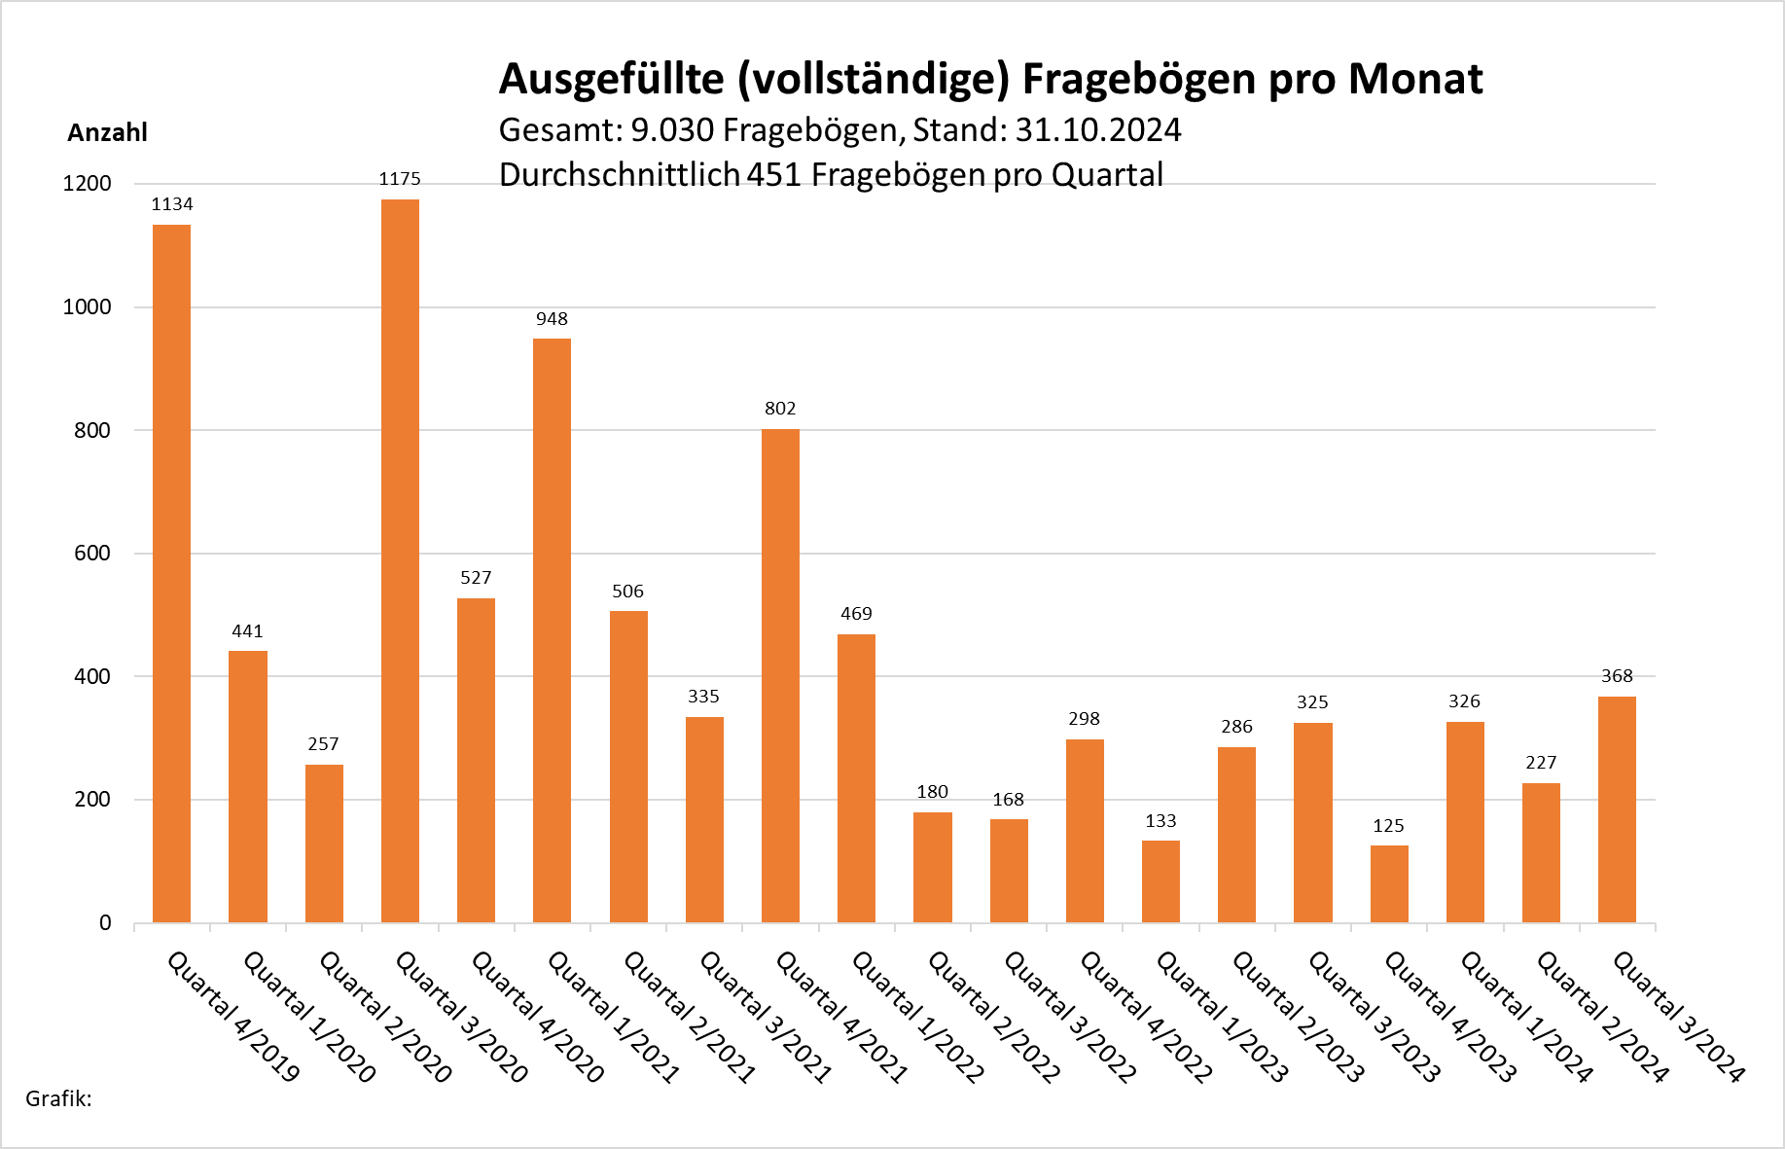

Slide 8
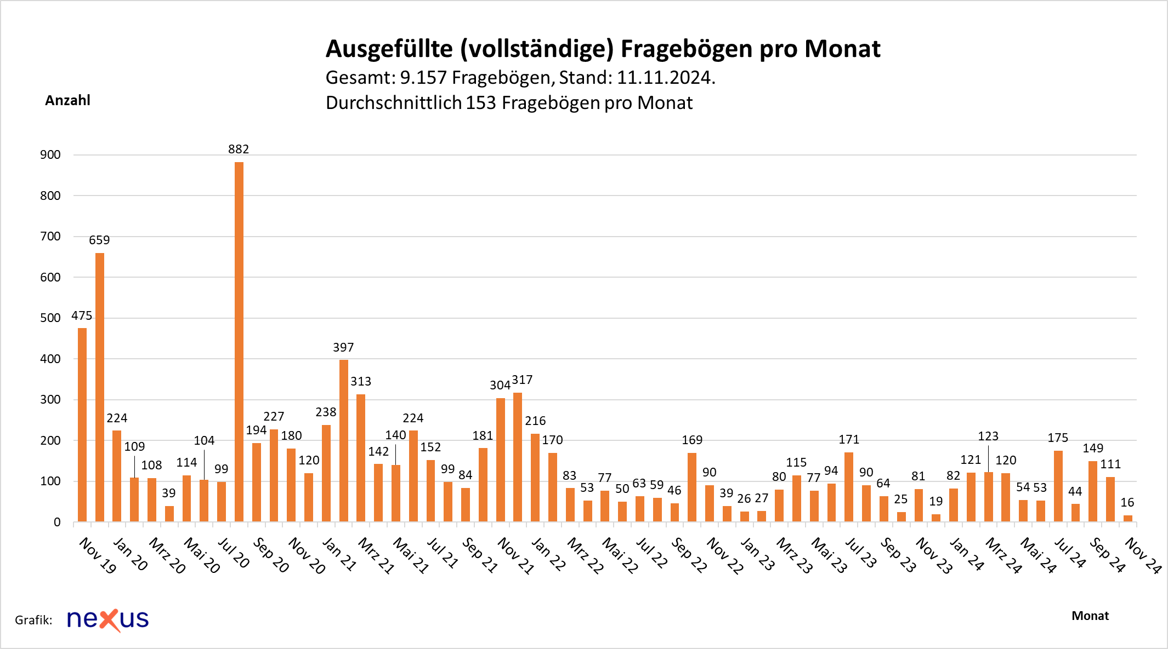

Slide 9
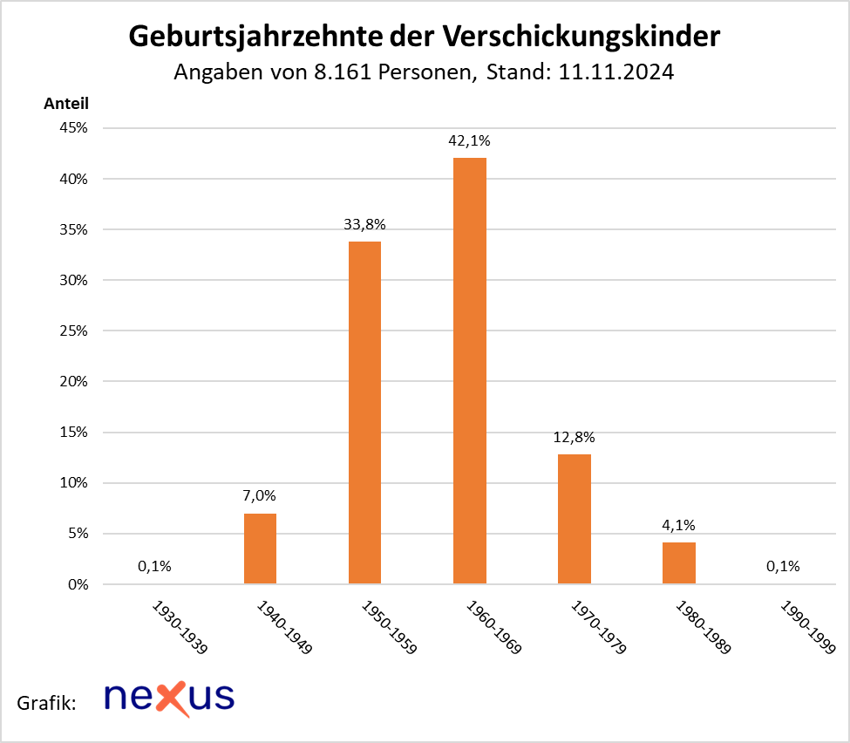

Slide 11
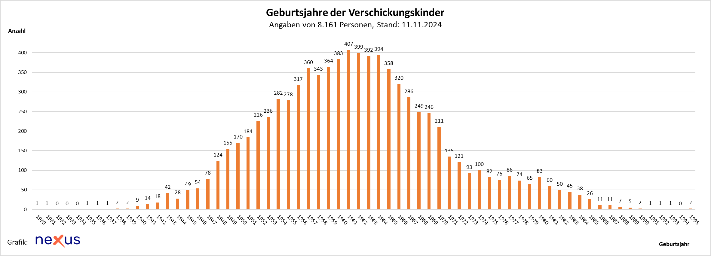

Slide 12
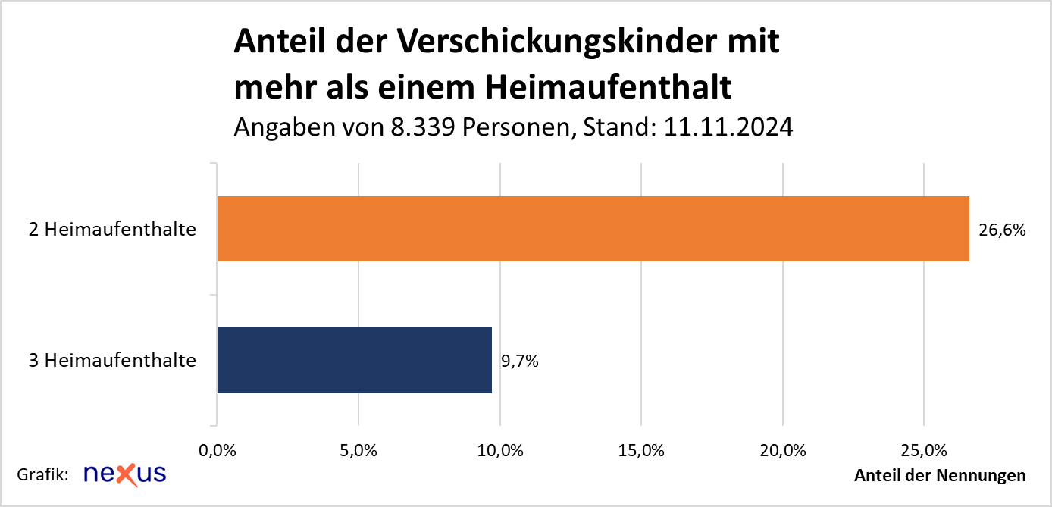

Slide 13
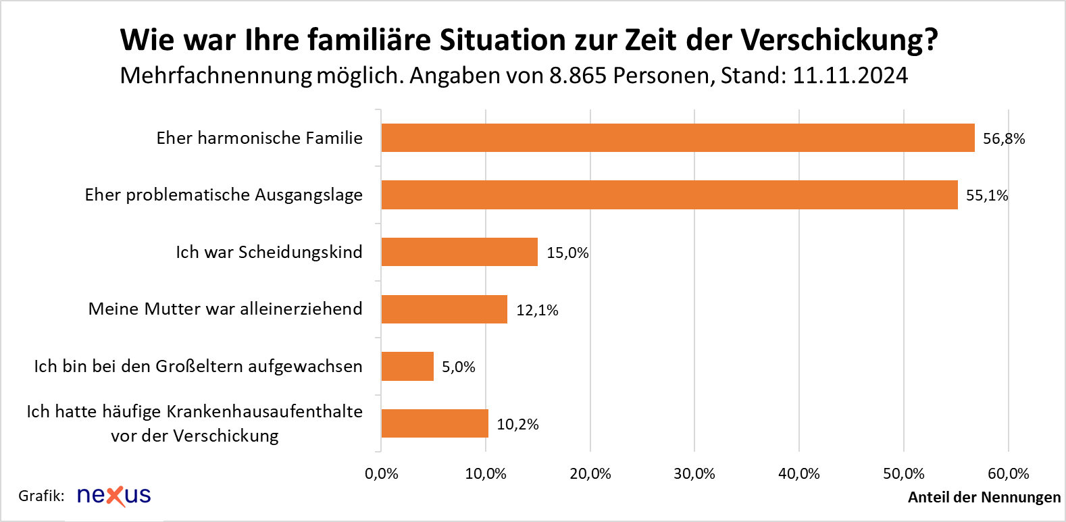

Slide 15
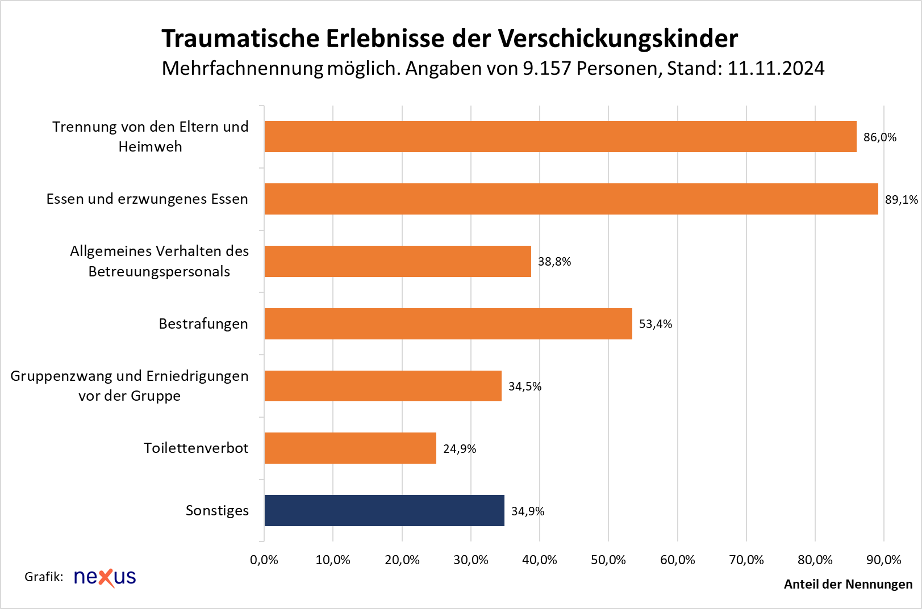

Slide 17
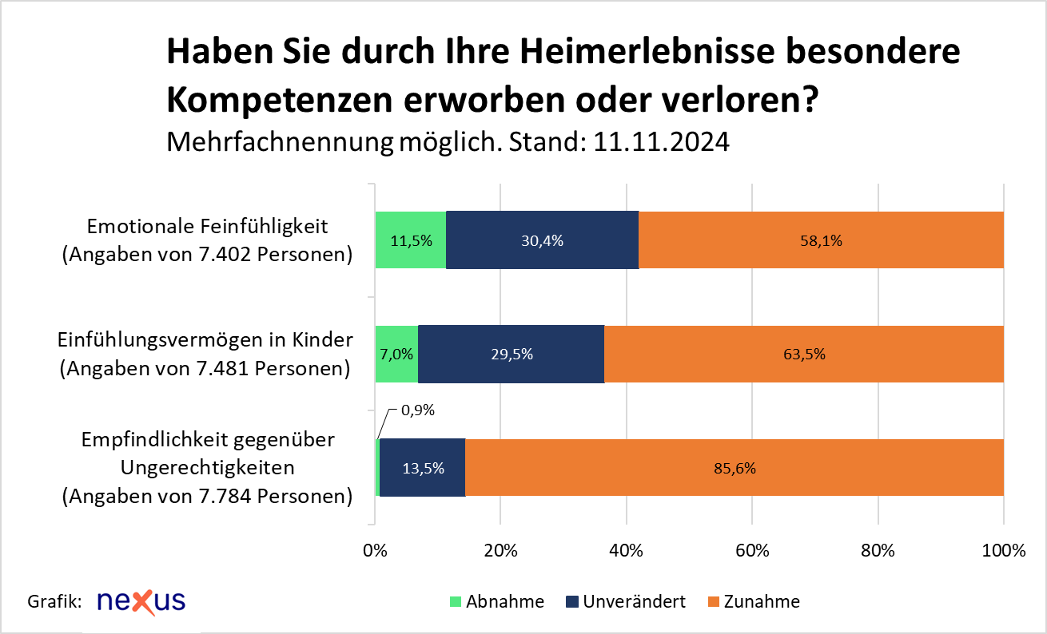

Slide 18
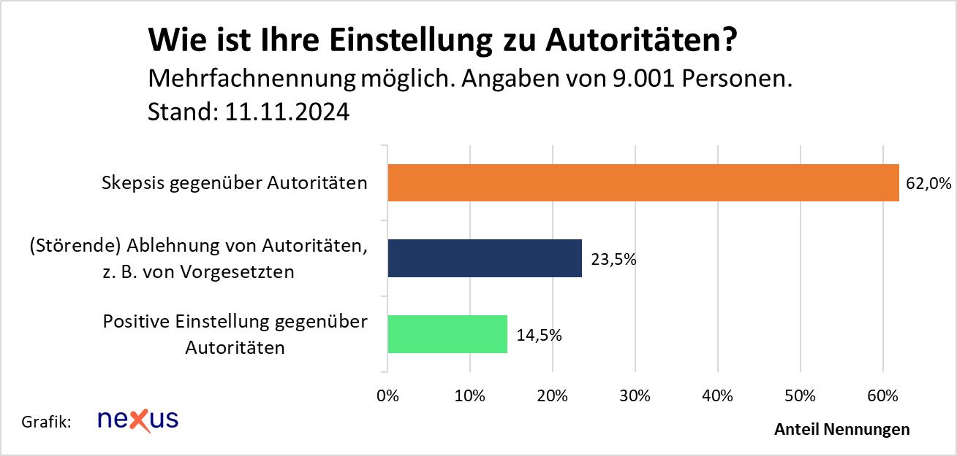

Slide 19
Kontakt
Prof. Dr. Christiane Dienel
nexus Institut für Kooperationsmanagement und interdisziplinäre Forschung
Willdenowstraße 38
12203 Berlin
Fon: +49 (0)30 31805463
Fax: +49 (0)30 31805460
christiane.dienel@nexusinstitut.de
www.nexusinstitut.de

